Slide 1




TRƯỜNG TIỂU HỌC BẢN QUA
CHÀO MỪNG QUÝ THẦY CÔ
VỀ DỰ GIỜ THĂM LỚP
Môn Tiếng Việt lớp 3
BÀI 19: KHI CẢ NHÀ BÉ TÍ (T1,2)

Slide 2








HỘP QUÀ BÍ MẬT

Slide 3
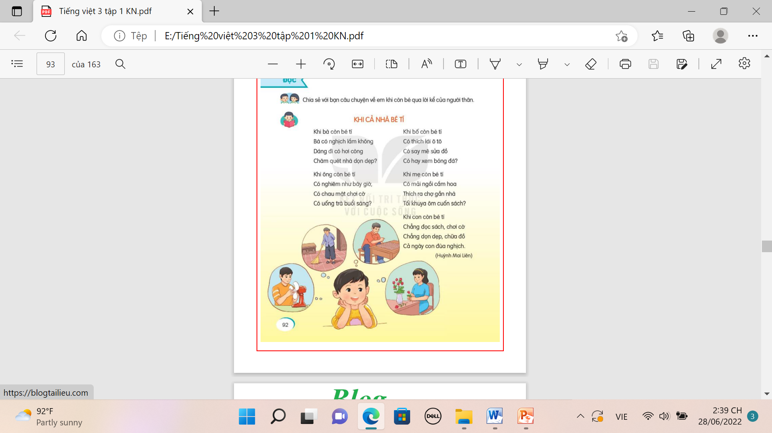

Slide 4
TIẾNG VIỆT
BÀI 19: KHI CẢ NHÀ BÉ TÍ
1. Hướng dẫn đọc.
Đọc trôi chảy toàn bài, ngắt nghỉ hơi ở chỗ ngắt nhịp thơ và giữa các dòng thơ. Chú ý thể hiện cảm xúc qua giọng đọc.
2. Chia đoạn.
Bài gồm 5 khổ thơ, mỗi khổ thơ là 1 đoạn.

Slide 5
TIẾNG VIỆT
BÀI 19: KHI CẢ NHÀ BÉ TÍ
3. Luyện đọc và tìm hiểu bài.
dọn dẹp,
uống trà,
buổi sáng,
nghịch lắm,
say mê.
Khi con/ còn bé tí/
Chẳng đọc sách,/ chơi cờ/
Chẳng dọn dẹp,/ chữa đồ/
Cả ngày/ con đùa nghịch.//

Slide 6
TIẾNG VIỆT
BÀI 19: KHI CẢ NHÀ BÉ TÍ
Luyện đọc
Tìm hiểu bài
dọn dẹp,
uống trà,
say mê,
Câu 1: Bạn nhỏ đã hỏi về những ai?
buổi sáng,
nghịch lắm,
+ Bạn nhỏ hỏi về bà, ông, bố, mẹ.
Câu 2: Bạn nhỏ thắc mắc điều gì?
a. Bạn ấy thế nào khi còn bé?
b. Mọi người như thế nào khi còn bé?
c. Mọi người khi còn bé có giống bạn ấy không?
Khi con/ còn bé tí/
Chẳng đọc sách,/ chơi cờ/
Chẳng dọn dẹp,/ chữa đồ/
Cả ngày /con đùa nghịch.//

Slide 7
TIẾNG VIỆT
BÀI 19: KHI CẢ NHÀ BÉ TÍ
Luyện đọc
Tìm hiểu bài
dọn dẹp,
uống trà,
say mê,
Câu 3: : Hình ảnh của mỗi người trong gia đình hiện ra như thế nào trong suy nghĩ của bạn nhỏ?
buổi sáng,
nghịch lắm,
Đọc những câu thơ bạn nhỏ hỏi về bà:
Có nghịch lắm không
Dáng đi có hơi còng.
Chăm quét nhà dọn dẹp?
+ Từ dáng đi hơi còng và việc chăm quét nhà, dọn dẹp của bà hiện tại, bằng trải nghiệm của mình, trong suy nghĩ của bạn nhỏ, bạn không biết ngày xưa bà có nghịch không, dáng có còng, có quét nhà, dọn dẹp không?
Khi con/ còn bé tí/
Chẳng đọc sách,/ chơi cờ/
Chẳng dọn dẹp,/ chữa đồ/
Cả ngày /con đùa nghịch.//
Bà

Slide 8
TIẾNG VIỆT
BÀI 19: KHI CẢ NHÀ BÉ TÍ
Luyện đọc
Tìm hiểu bài
dọn dẹp,
uống trà,
say mê,
Câu 3: : Hình ảnh của mỗi người trong gia đình hiện ra như thế nào trong suy nghĩ của bạn nhỏ?
buổi sáng,
nghịch lắm,
Đọc những câu thơ bạn nhỏ hỏi về ông:
Có nghiêm như bây giờ
Có chau mặt chơi cờ
Có uống trà buổi sáng?
+ Từ dáng vẻ mặt nghiêm nghị, chau mặt chơi cờ, uống trà buổi sáng của ông hiện tại, bạn nhỏ suy nghĩ và thắc mắc, khi còn bé tí ông có như vậy không?
Khi con/ còn bé tí/
Chẳng đọc sách,/ chơi cờ/
Chẳng dọn dẹp,/ chữa đồ/
Cả ngày /con đùa nghịch.//
Ông

Slide 9
TIẾNG VIỆT
BÀI 19: KHI CẢ NHÀ BÉ TÍ
Luyện đọc
Tìm hiểu bài
dọn dẹp,
uống trà,
say mê,
Câu 3: : Hình ảnh của mỗi người trong gia đình hiện ra như thế nào trong suy nghĩ của bạn nhỏ?
buổi sáng,
nghịch lắm,
Đọc những câu thơ bạn nhỏ hỏi về bố:
Có thích lái ô tô
Có say mê sửa đồ
Có hay xem bóng đá?
+ Từ những sở thích của bố bây giờ, như lái ô tô, sửa đồ xem bóng đá, bạn nhỏ liên tưởng và thắc mắc, không biết khi còn bé tí bố có thích làm những việc như vậy không?
Khi con/ còn bé tí/
Chẳng đọc sách,/ chơi cờ/
Chẳng dọn dẹp,/ chữa đồ/
Cả ngày /con đùa nghịch.//
Bố

Slide 10
TIẾNG VIỆT
BÀI 19: KHI CẢ NHÀ BÉ TÍ
Luyện đọc
Tìm hiểu bài
dọn dẹp,
uống trà,
say mê,
Câu 3: : Hình ảnh của mỗi người trong gia đình hiện ra như thế nào trong suy nghĩ của bạn nhỏ?
buổi sáng,
nghịch lắm,
Đọc những câu thơ bạn nhỏ hỏi về mẹ:
Có mải ngồi cắm hoa
Thích ra chợ gần nhà
Tối khuya ôm cuốn sách?
+ Cũng từ những việc làm yêu thích của mẹ hiện nay ( cắm hoa, đi chợ, đọc sách, trong suy nghĩ của mình, bạn nhỏ thắc mắc, không biết khi còn bé, mẹ có thích làm những việc như vậy không?
Khi con/ còn bé tí/
Chẳng đọc sách,/ chơi cờ/
Chẳng dọn dẹp,/ chữa đồ/
Cả ngày /con đùa nghịch.//
Mẹ

Slide 11
TIẾNG VIỆT
BÀI 19: KHI CẢ NHÀ BÉ TÍ
Luyện đọc
Tìm hiểu bài
dọn dẹp,
uống trà,
say mê,
Câu 4: Em thích hình ảnh của ai nhất?
buổi sáng,
nghịch lắm,
Em thích nhất hình ảnh của bà. Bà của bạn nhỏ trong bài thơ rất giống bà em: dáng cũng hơi còng, bà có tuổi nhưng vẫn hay làm, luôn dọn dẹp nhà cửa sạch sẽ,...)
Khi con/ còn bé tí/
Chẳng đọc sách,/ chơi cờ/
Chẳng dọn dẹp,/ chữa đồ/
Cả ngày /con đùa nghịch.//

Slide 12

TIẾNG VIỆT
BÀI 19: KHI CẢ NHÀ BÉ TÍ
Luyện đọc
Tìm hiểu bài
dọn dẹp,
uống trà,
say mê,
NỘI DUNG
buổi sáng,
nghịch lắm,
Bài thơ cho biết được tình cảm của bạn nhỏ với người thân trong gia đình thông qua từ ngữ, hình ảnh miêu tả cử chỉ, hành động, lời nói, suy nghĩ của nhân vật.
Khi con/ còn bé tí/
Chẳng đọc sách,/ chơi cờ/
Chẳng dọn dẹp,/ chữa đồ/
Cả ngày /con đùa nghịch.//

Slide 13
TIẾNG VIỆT
BÀI 19: KHI CẢ NHÀ BÉ TÍ
4. Học thuộc lòng bài thơ:
Khi bà còn bé tí
Bà có nghịch lắm không
Dáng đi có hơi còng
Chăm quét nhà dọn dẹp?
Khi bố còn bé tí
Có thích lái ô tô
Có say mê sửa đồ
Có hay xem bóng đá?
Khi con còn bé tí
Chẳng đọc sách, chơi cờ
Chẳng dọn dẹp, chữa đồ
Cả ngày con đùa nghịch
Khi ông còn bé tí
Có nghiêm như bây giờ,
Có chau mặt chơi cờ
Có uống trà buổi sáng?
Huỳnh Mai Liên
Khi mẹ còn bé tí
Có mãi ngồi cắm hoa
Thích ra chợ gần nhà
Tối khuya ôm cuốn sách

Slide 14
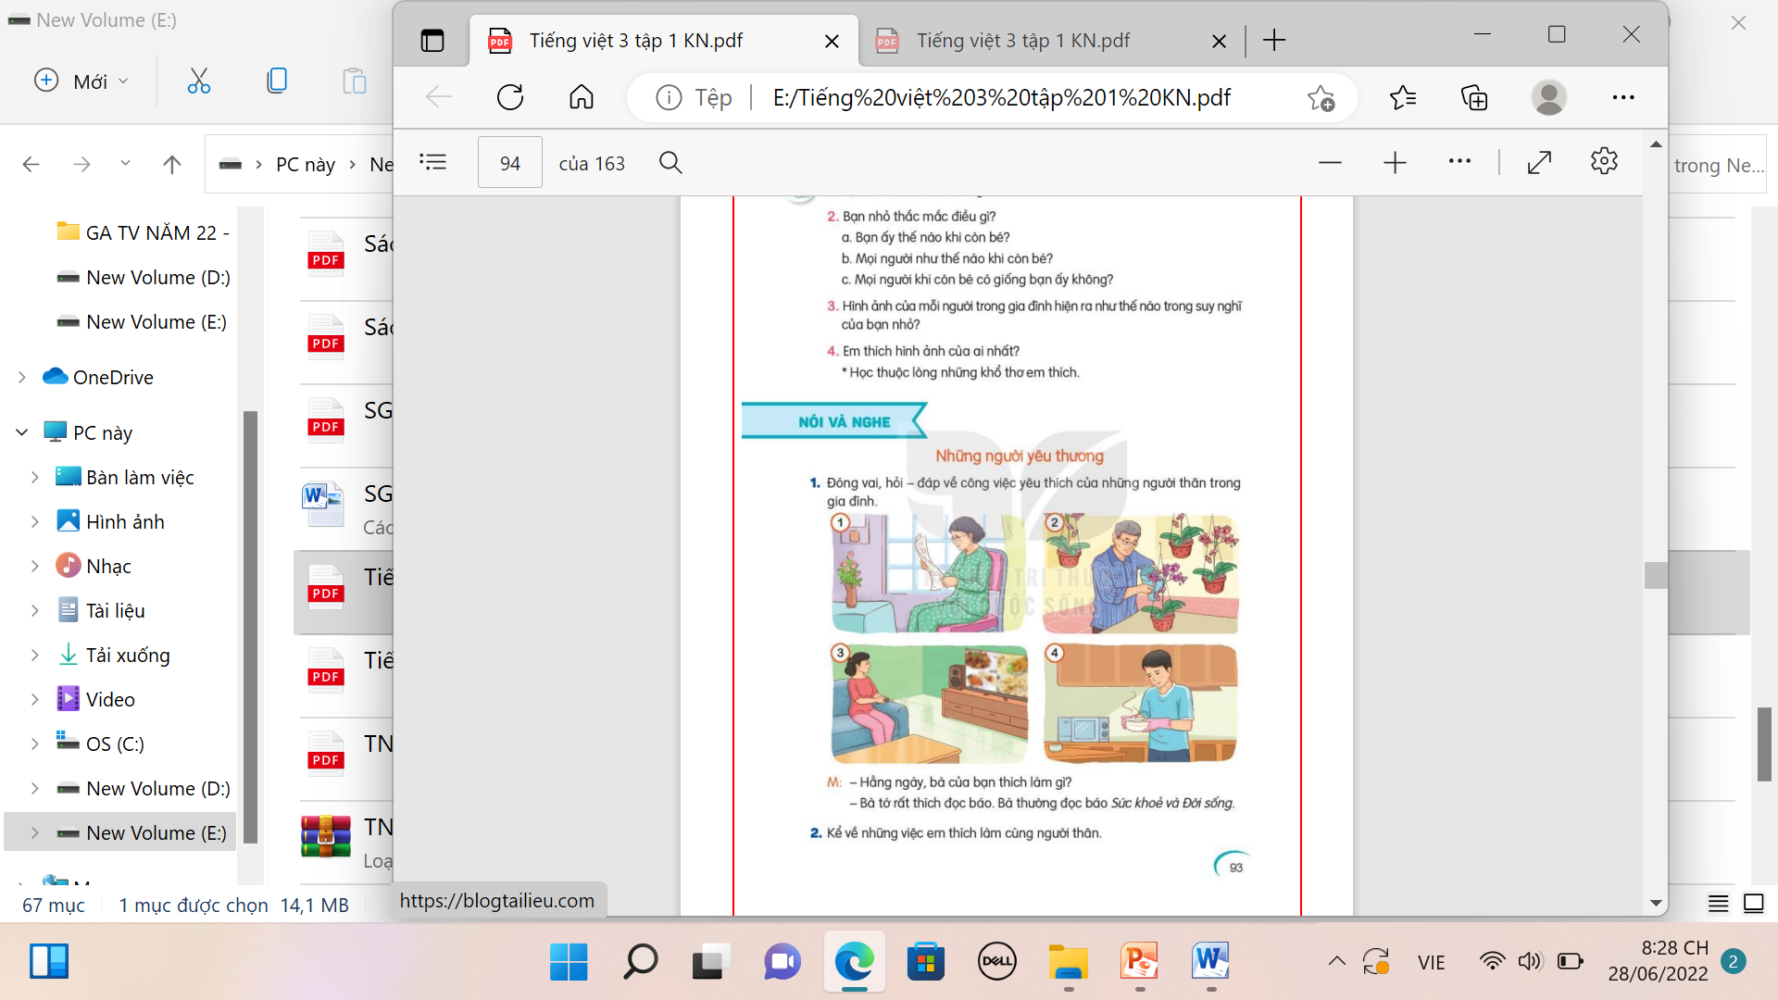
TIẾNG VIỆT
4. Nói và nghe. NHỮNG NGƯỜI YÊU THƯƠNG
Bài 1. Đóng vai, hỏi – đáp về công việc yêu thích của những người thân trong gia đình.

Slide 15
TIẾNG VIỆT
4. Nói và nghe. NHỮNG NGƯỜI YÊU THƯƠNG
Bài 2.Kể về những việc em thích làm cùng người thân.
+ Việc em thích làm cùng người thân là việc gì?
+ Em làm việc đó với ai? Thường làm lúc nào/khi nào?
+ Việc đó diễn ra như thế nào?
+ Nêu suy nghĩ của em khi được làm việc cùng người thân.
HS tập kể trong nhóm
2-3 HS kể trước lớp
GV và HS nhận xét.
GV khuyến khích HS về viết lại thành đoạn văn.

Slide 16

XIN CHÂN THÀNH CẢM ƠN
QUÝ THẦY CÔ GIÁO VÀ CÁC EM
Notes:
16

